Slide 1


浙江理工大学服装设计与工程2022级
本科毕业论文答辩
“小单快反”模式服装产品质量
一致性管控与退货优化策略研究
答辩学生：罗悠
指导老师：张颖
企业指导老师：付金磊
2026年5月20日
Notes:
各位老师们好，我是来自22级服工1班的罗悠，指导老师是张颖老师，企业指导老师是付金磊老师，我的毕业论文题目是：“小单快反”模式服装产品质量一致性管控与退货优化策略研究

Slide 2
目录Contents
浙江理工大学服装设计与工程2022级
本科毕业论文答辩
01
研究背景与意义
Background And Significance Of Research
03
研究成果展示及应用
Exhibition And Application Of Research Results
02
研究思路及过程
Research Approach And Process
04
论文总结与致谢
Paper Summary And Acknowledgment
Notes:
我将从以下四个方面来说明我的论文内容

Slide 3

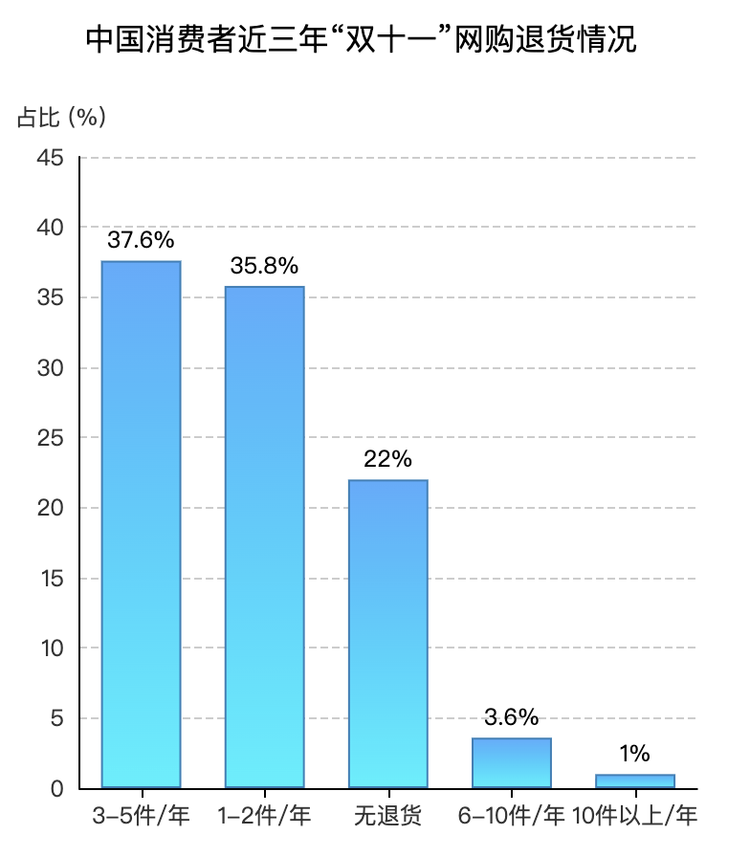
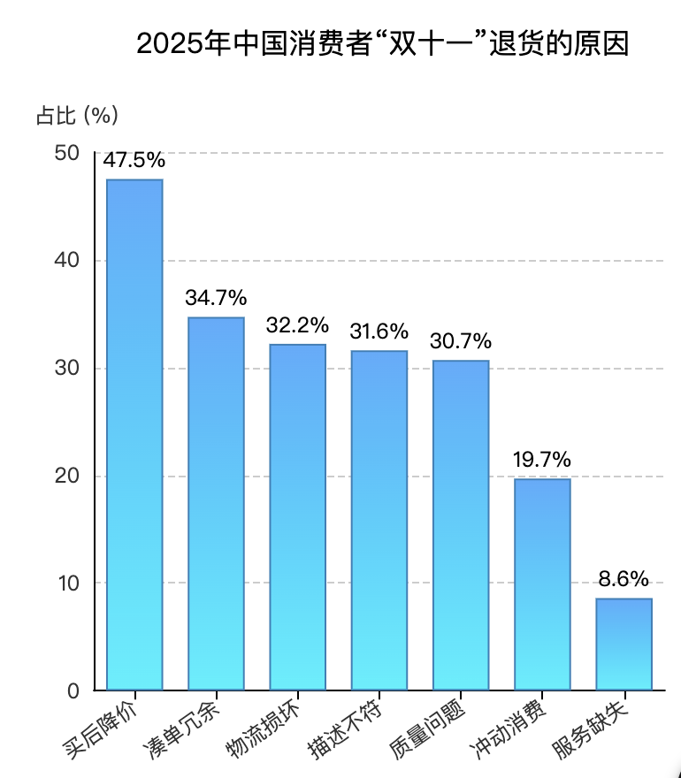
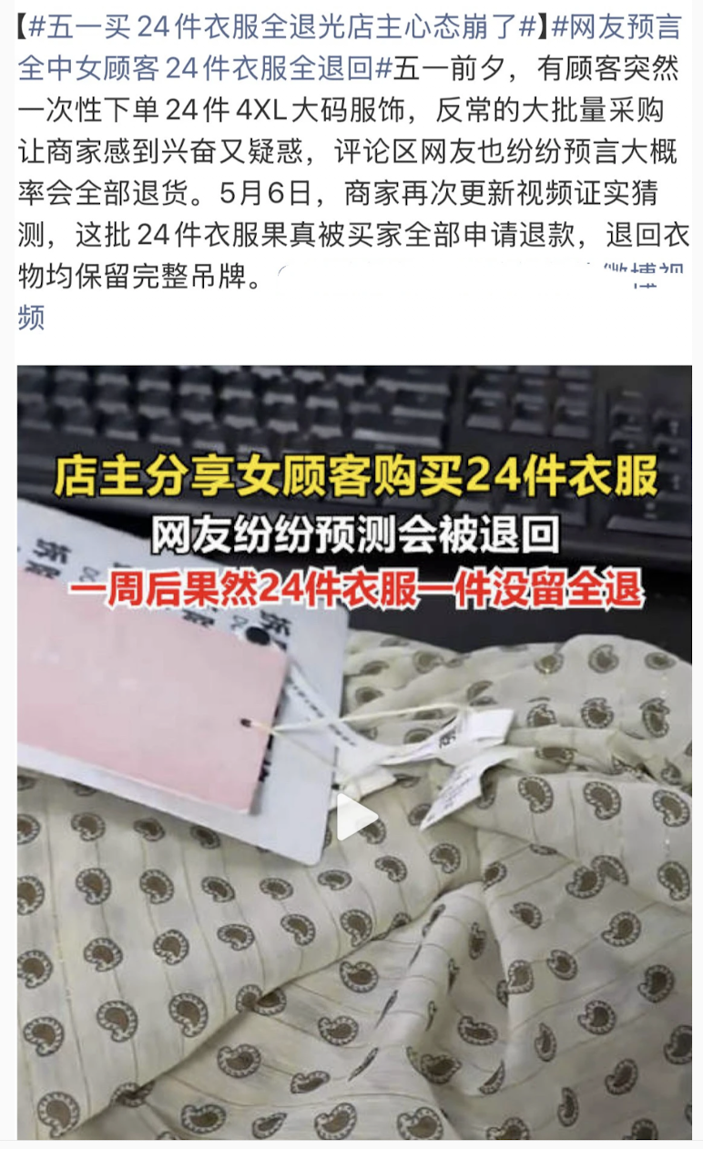
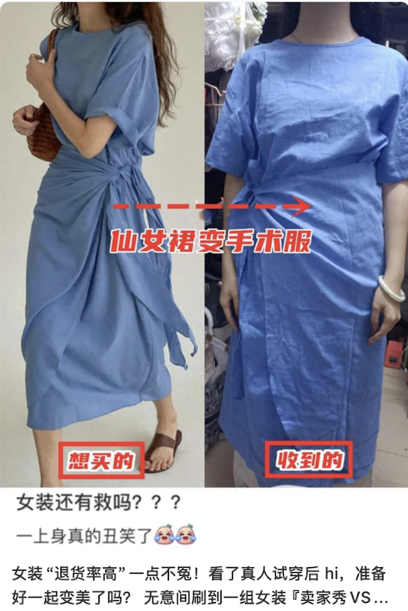
研究背景与意义
研究思路及过程
研究成果与应用
研究结论
Part one
Part two
Part three
Part four
研究背景
随着移动互联网与数字经济的深度融合，直播电商已成为服装销售的核心增长极。然而，在交易额高速增长的背后，行业长期面临“高退货率”的严峻挑战。《2025年中国电商“双十一”消费大数据监测报告》提供的数据显示,直播销售的平均退货率在30%至50%之间，部分女装品类甚至高达70%以上。
当前直播女装退货率极高，核心痛点已从“冲动消费”转向“实物与直播展示不符”的预期差。
然而现有研究多关注前端营销，忽视了后端生产。
Notes:
首先是研究背景，目前国内女装市场，直播销售女装的退货率极高，甚至有70%的情况。除去消费者的主观情感因素，大多来源于描述不符合质量问题，现有的国内外研究大多关注前段营销而忽略后端生产带来的质量问题

Slide 4
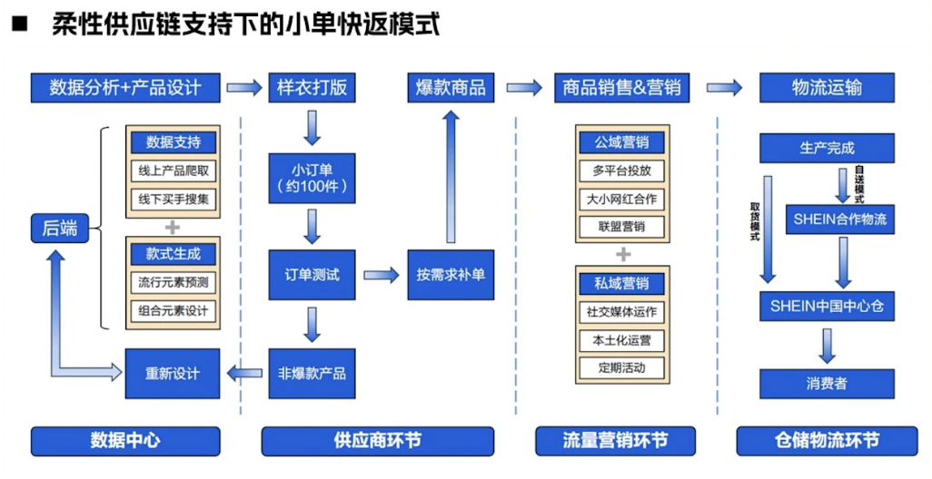
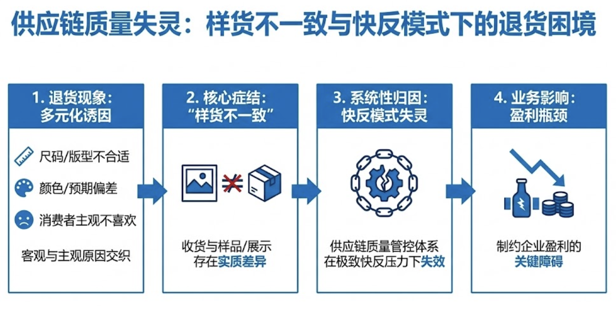
研究背景与意义
研究思路及过程
研究成果与应用
研究结论
Part one
Part two
Part three
Part four
研究背景
面对百花齐放，个性多样的女装市场。很多服装企业转型采用了“预售+小单快反”的敏捷供应链模式。
这种模式虽然能压缩工期，快速跟上流行趋势，但也带来了不少的副作用：制衣厂商被速度追着跑，难以保证生产质量、拓展生产功能，只能停留在生产效益较低、抗风险能力较弱的OEM模式里。
由初步调研发现，在购买衣服前，客户往往会问清楚服装的材质、版型、颜色、尺码等方面，收到货之后，常常因为尺码或版型不合适、颜色与预期有偏差等客观原因或消费者不喜欢等主观原因产生退换货，本质上是供应链质量管控体系在高节奏、快速的女装领域失灵，带来的生产端质量波动带来的退货成本已经严重影响了企业的利润。
Notes:
随着女装市场的类型多样，目前多家企业采用了预售+小单快反的供应链模式，这种模式能压缩工期但是难以保证服装质量，生产端的退货成本会对企业利润造成了不可忽视的占比。由此我锁定一家以“小单快反”供应链模式为主的企业，对其展开研究。

Slide 5
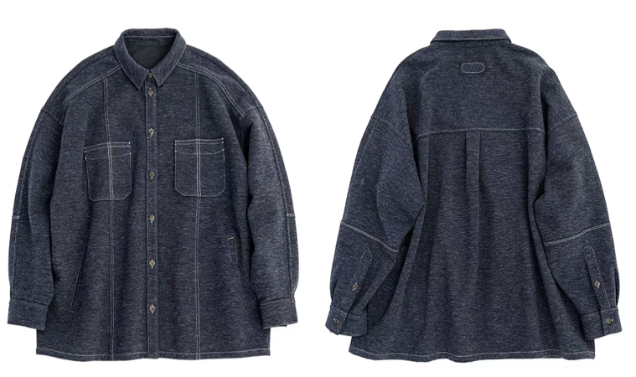
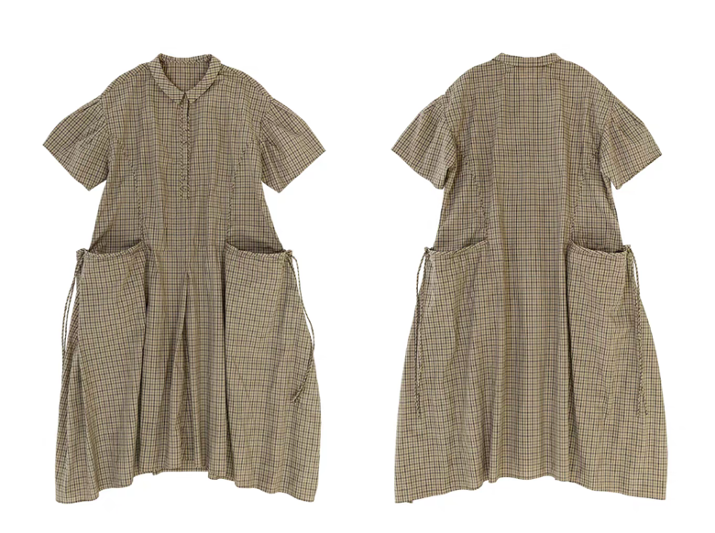
研究背景与意义
研究思路及过程
研究成果与应用
研究结论
Part one
Part two
Part three
Part four
研究对象
本研究以LS公司旗下的原创设计师女装品牌“YDZR”品牌为例，是一家自然系原创设计师女装品牌，采购来自于全球优质产区的最好的棉、麻、丝等天然材质，以高水准的设计，严苛的品控和远超行业标准的做工和品质，得到了消费者深度的信赖和认可。
品牌主打中高端消费市场，核心产品的单价设定在699元到3999元之间。这个价格区间精准锁定了追求生活品质、具备较高审美能力，而且愿意为“天然材质和卓越做工”付费的中产阶级女性客群。
Notes:
本研究以LS公司为对象。产品的款式分布较广，价格带在699到3999之间，属于中高端女装品牌。采用“小单快反”模式，一单大概为150件

Slide 6
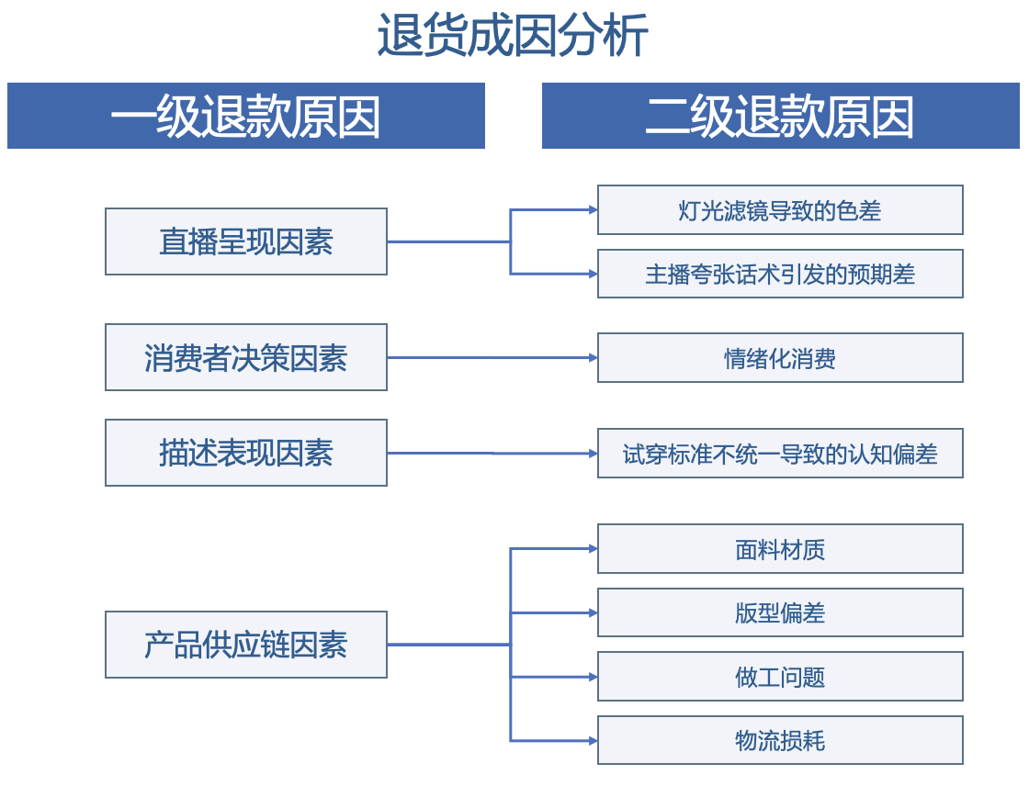
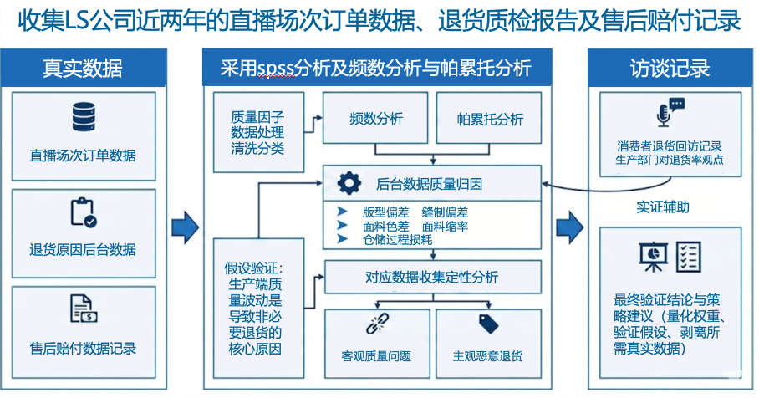
研究背景与意义
研究思路及过程
研究成果与应用
研究结论
Part one
Part two
Part three
Part four
研究意义
本研究以LS公司为例，对其在“小单快反”模式下的生产质量管控与退货流程进行梳理分析，及若干个批次的退货订单数据、质检报告、样衣与大货比对记录进行收集统计，得到LS公司直播电商业务中的退货成因数据，通过数据的整理分析得到LS公司服装供应链中质量一致性管控的现状，探究其导致高退货率的深层原因和解决方法。为其他同类型的服装企业在降低退货率和优化供应链方面提供借鉴和参考意义。
基于多维视角的退货成因深度诊断
“小单快反”生产全流程的梳理与断点识别
重点聚焦于供应链侧的“小单快反”模式带来的版型偏差、做工问题等生产客观因素核心痛点
目前已对LS公司的生产流程进行了调研并做出总结。重点分析“样衣—大货”转化阶段的管控漏洞
基于后台数据的质量归因与实证分析
（之后详细介绍）
量化退货成本并设计供应链优化方案
Notes:
目前该企业面临三大痛点：退货原因模糊难定责、大货生产还原度低、以及在“保速度”还是“保质量”上缺乏决策依据。针对这三点，我深入实地调研

Slide 7
研究背景与意义
研究思路及过程
研究成果与应用
研究结论
Part one
Part two
Part three
Part four
研究思路
退货成因分析
剥离非质量因素
理论基础：PAF质量成本模型
DMAIC系统模型
ECRS原则
实践启示
帕累托分析质量退货因素权重占比
文献研究综述
公司概况了解
量化退货
成本损耗
研究结论
高退货率带来
巨大退货成本
案例实地调研
相关性分析
问题定义
案例分析
痛点针对
数据分析
策略验证
访谈调研退货现状
在断点详细挖掘质量下降原因
对策实施效果追踪
并数据验证
“小单快反”模式
保速度不保质量
T检验分析
确认造成生产质量下降的断点
降低退货率对策提出并实践
明确质量断点方向
女装质量问题高退货率现状
调研大货生产流程
基于PAF的供应链质量总成本演算模型
文献梳理法
案例分析法
数据分析法
数据实证结合理论分析
帕累托分析
相关性分析
T检验分析
质量总成本演算模型
PAF质量成本模型
DMAIC系统模型
ECRS原则
对策实施效果追踪
供应链质量管理
服装逆向物流
小单快反”模式下服装退货管控
核心案例调研
真实数据调取
构建假设模型
Notes:
首先从问题定义开始，锁定退货率极高的原因，并采用实地案例分析，通过内部人员访谈得出导致退货的原因，带有指向地去研究生产流程。找出导致质量下降的生产断点，数据量化退货成本，采用帕累托图分析退货的权重和占比，并采用相关性分析t检验分析找出退货带来的后果，使用真实数据和假设模型，计算退货带来的成本影响。依据paf理论增加质检成本，通过数据验证鉴定成本和预防成本对外部失败成本的影响。也就是质检成本影响退货成本和质量总成本。

Slide 8
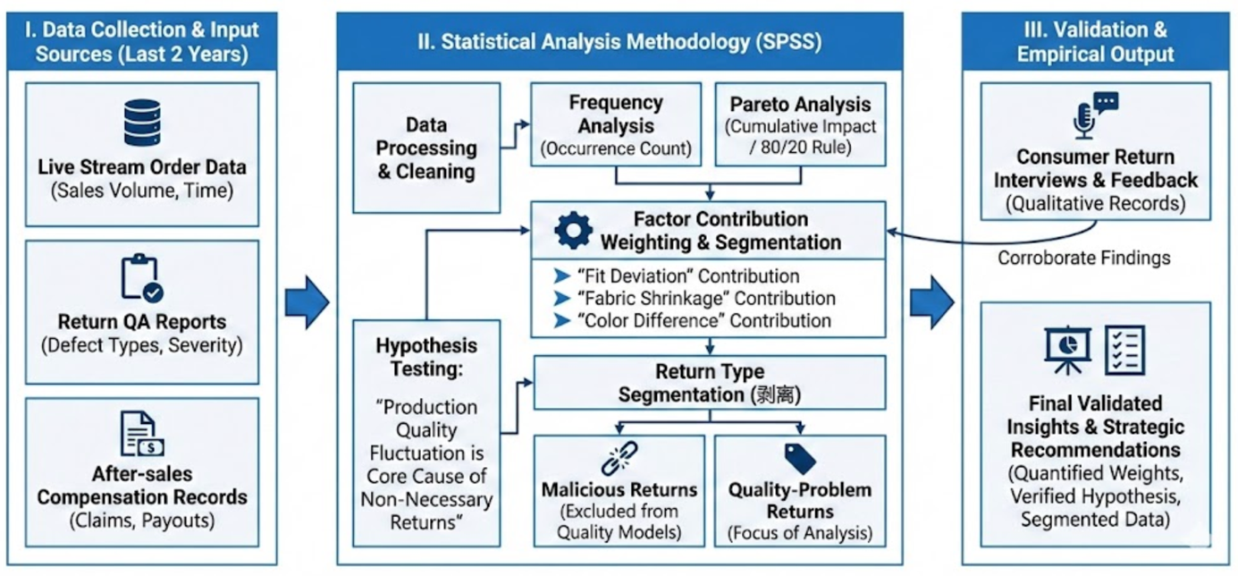
研究背景与意义
研究思路及过程
研究成果与应用
研究结论
Part one
Part two
Part three
Part four
供应链视角的退货成因边界界定
收集LS公司近两年的直播场次订单数据、退货质检报告及售后赔付记录。利用SPSS软件进行统计分析，通过频数分析与帕累托分析，量化版型偏差、面料材质、做工问题等供应链质量因子对总退货率的贡献权重，通过访谈调研和数据实证找到引发非必要退货的核心关键节点，并将“恶意退货”与“质量问题退货”进行有效剥离。
收集LS公司近半年的直播场次订单数据、退货质检报告及售后赔付记录
真实数据
采用spss分析及频数分析与帕累托分析
访谈记录
质量因子
数据处理清洗分类
频数分析
帕累托分析
直播场次订单数据
运营主管对退货率观点
生产部门对退货率观点
后台数据质量归因
面料材质 版型偏差
做工问题 物流损耗
描述不符
实证辅助
退货原因后台数据
假设验证：生产端质量波动是导致非必要退货的核心原因
通过逻辑剥离，论证并确定
“产品供应链因素”
是这次研究的核心聚焦点
对应数据收集定性分析
最终验证结论与策略建议（量化权重、验证假设、剥离所需真实数据）
售后赔付数据记录
客观质量问题
主观恶意退货
Notes:
首先是退货成因分析，退货成本不止供应链方面的问题，还有消费者决策、直播呈现因素等。由此我将退货原因细分，将“质量问题退货”提取，通过生产部门和运营主管访谈退货的真实原因，带着指向性问题深入一线生产供应链，寻找导致质量下降的流程断点。

Slide 9
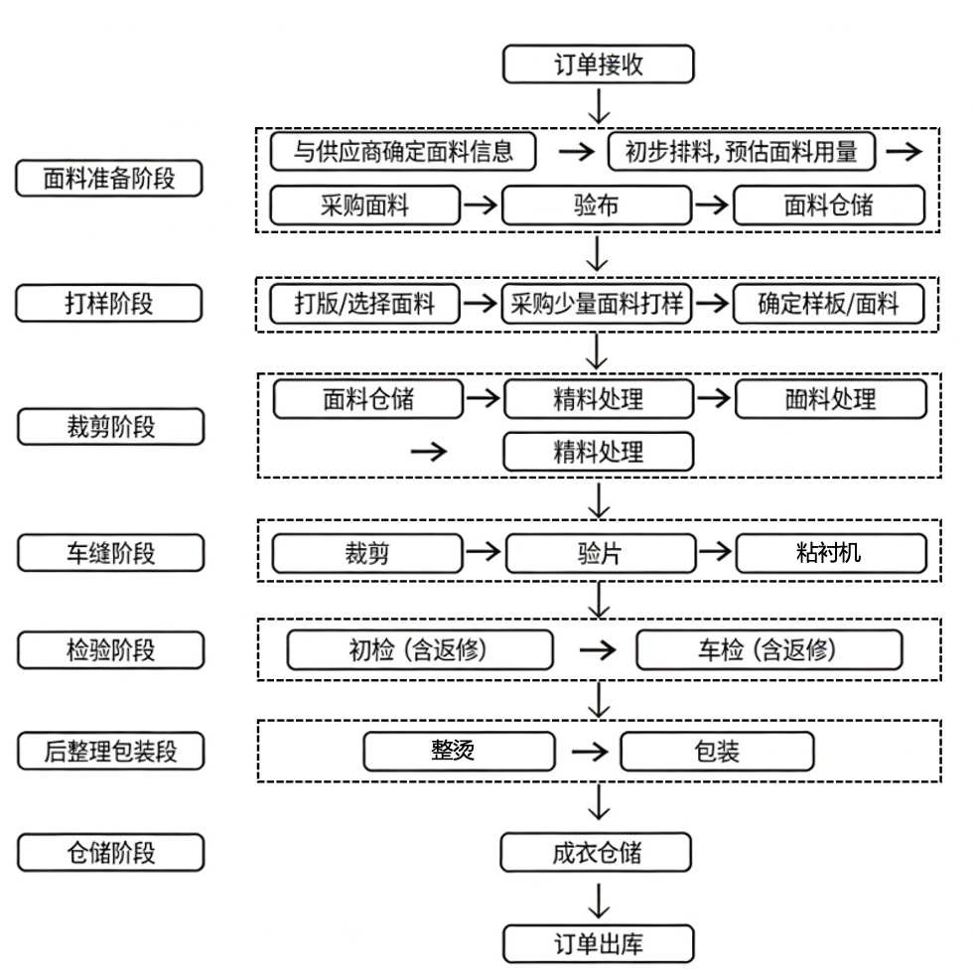
研究背景与意义
研究思路及过程
研究成果与应用
研究结论
Part one
Part two
Part three
Part four
流程断点定位问题
基于对LS公司管理层的深度访谈，明确了“产品质量一致性缺失”是引发高频退货的根本因素，而逆向物流又放大了企业的隐性质量成本。
本研究深入LS公司生产一线，通过连续跟踪多个批次的大货订单，并结合对打版师、采购员及车间组长的现场访谈，本研究梳理并绘制了LS工厂服装生产全流程图
重点分析“样衣—大货”转化阶段的管控漏洞，探究为何在追求极致速度的“快反”模式下。
制衣环节（裁剪、车缝、后整）容易出现质量失控。识别导致“样货不一致”的关键流程断点
例如面料采购时的批次色差控制缺失、试产阶段的质检流于形式等问题。
Notes:
其次是依据访谈寻找流程断点，根据生产实地状况梳理出流程图，重点分析生产转化的管控漏洞。发现了以下明显漏洞

Slide 10

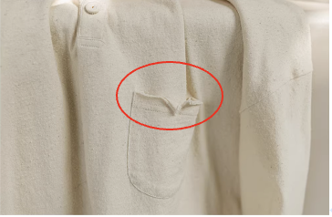
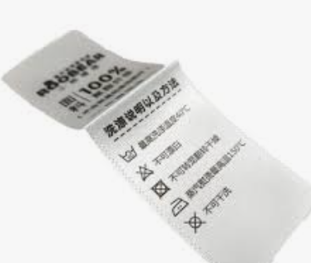

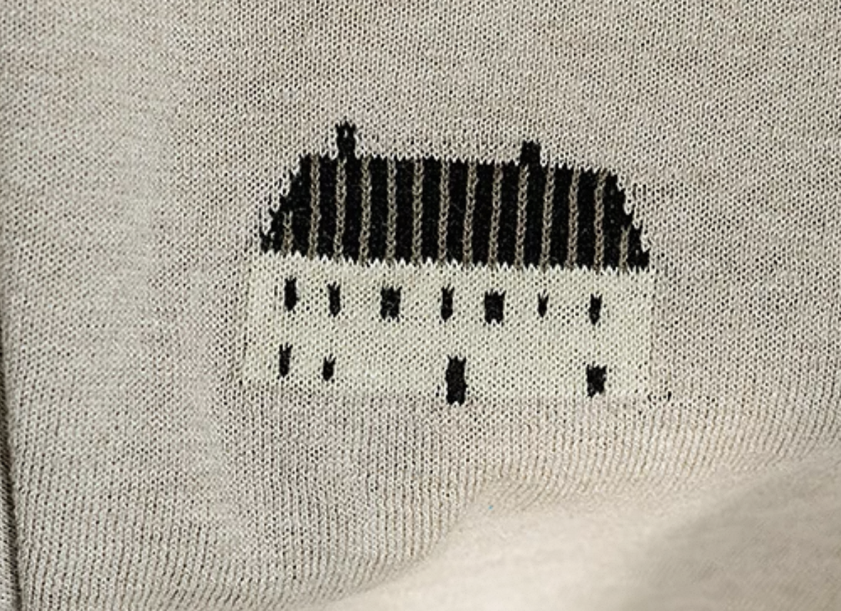
研究背景与意义
研究思路及过程
研究成果与应用
研究结论
Part one
Part two
Part three
Part four
服装生产中质量管控漏洞及分析
本研究通过现场观察与工艺审计，梳理全生产流程，发现以下五个关键质量断点，由此对其展开针对性分析。
面料入库
工艺处理
车间缝制
标识配套
物流发货
面料供应商导致的面料品质参差
面料在熨烫过程中平整度变化
样衣工艺逻辑简化导致版型偏差
缝制工艺
精细度缺陷
标识合规性缺失
合格证错误
部分面料采用纯自然日晒晾干工艺。导致面料在入库时本身即存在不可避免的缸差与色差。
“一刀切”熨烫方法
多种面料采用的同一种熨烫方法，将特殊面料烫坏，比如起皱、面料极光、过度拉伸变形。
生产端为了压缩工期，省略了“先整匹水洗预缩、后精密加工”的工艺节点，直接裁剪，会导致成衣在尺寸规格上和样衣产生明显的偏差。
生产端为了防止针织毛衣洗涤后花型散开，习惯性预留1到1.5厘米的线头，但在消费端的感知里，这些线头经常被当成瑕疵，由此产生了部分退货
LS公司在生产过程中出现了洗水唛缝制不及时、合格证排版序号缺失还有服装安全类别明显错误这些问题。
Notes:
在面料入库环节，由于供应商提供的面料不够标准，有色差和疵点等问题，直接投入大货导致成品问题。面料处理的时候“一刀切”采用同一种熨烫方法，导致面料烫坏。压缩工期省略了预洗水直接裁剪，导致特殊面料缩水较大，版型偏差。在缝制时预留线头防止花型散开，被顾客认为瑕疵。衣服的合格证有问题等。那么识别了以下因素，我们采用数据分析量化后果

Slide 11
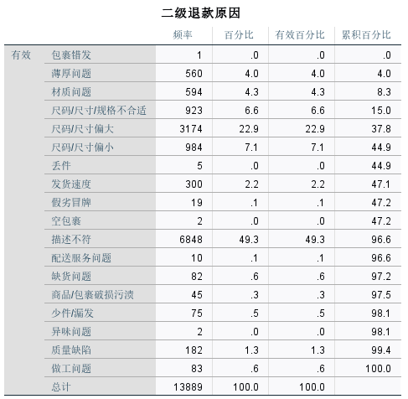
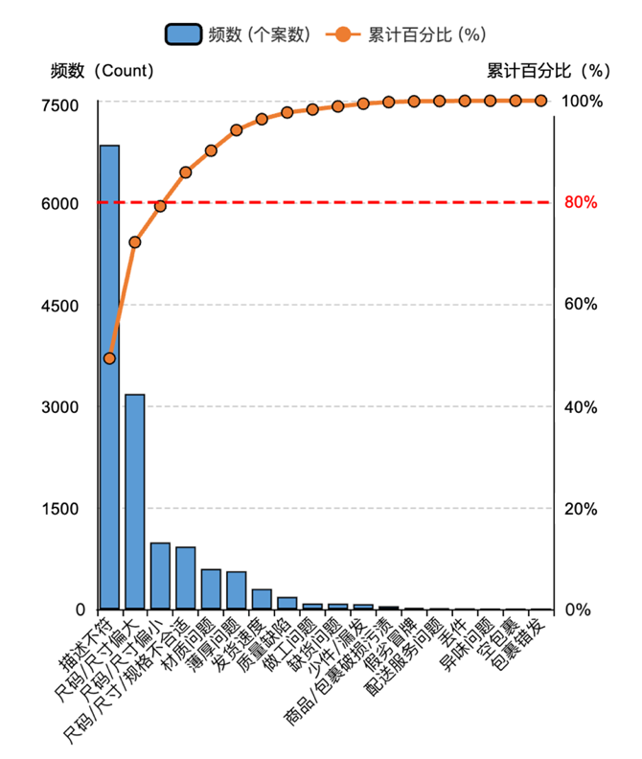
研究背景与意义
研究思路及过程
研究成果与应用
研究结论
Part one
Part two
Part three
Part four
数据分析-帕累托分析
理清各项质量断点在退货体系中的影响权重和优先等级，更是为了量化评估质量因素对品牌资产的负面外溢效应
通过对业务后台13889份真实样本的数据挖掘和帕累托分析，可以确定：
是导致LS公司高退货率的三大核心客观因素，它们的累计贡献率远超80%的帕累托临界线。
面料材质的
描述不符
版型的
尺寸偏差
车缝过程中的
做工瑕疵
Notes:
通过真实数据量化各项质量断点在退货体系中的影响权重和优先等级，本研究采用了帕累托图，对13889份真实样本进行分析。得出面料材质的描述不符、版型的尺寸偏差还有车缝过程中的做工瑕疵是三大核心客观因素，与先前挖掘的断点相吻合。但是量化了原因权重后，却不清楚这种原因将带来怎样的后果，于是我采用了相关性分析，量化退货带来的后果。

Slide 12
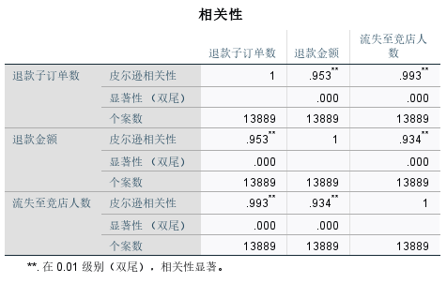
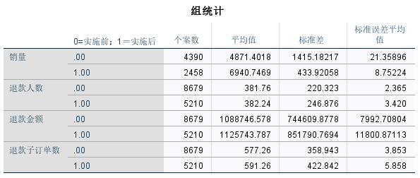
研究背景与意义
研究思路及过程
研究成果与应用
研究结论
Part one
Part two
Part three
Part four
数据分析-核心变量的相关性分析/T检验分析
提取了有效样本中的“退款子订单数”“退款金额”
“流失至竞店人数”这三个核心变量进行交叉验证，
显性的退货行为是不是必然会导致隐性成本中的客户流失。
引入了独立样本T检验，验证优化策略在“降低逆向成本”和“维持产能稳定”两个维度的实际成效。
通过对比这两组数据在“退货损失”和“总销量”上的均值差异，用严谨的P值来实证检验优化策略的综合成效。
三者之间存在显著的强正相关关系（r>0.940，P<0.01）。特别是“退款金额”与“竞店流失人数”的相关系数高达0.985**。
实施严控策略后“退款金额”（t=-2.684，P=0.007<0.01）、“退款子订单数”（t=-2.079，P=0.038<0.05）与“流失至竞店人数”三项指标的T检验显著性水平皆为P<0.001。
结论：退款几乎会导致客户流向竞店
结论：增加前置质检工序拦截了瑕疵品，减少了退货率。省下了外部失败成本。
Notes:
很多电商企业都有一种侥幸心理，觉得退货可以重新上架，只是损失了快递费而已。 但实际上退货会导致顾客流向竞店。而设置前置质检工序则可以拦截瑕疵品，减少退货率，省下外部失败成本。

Slide 13
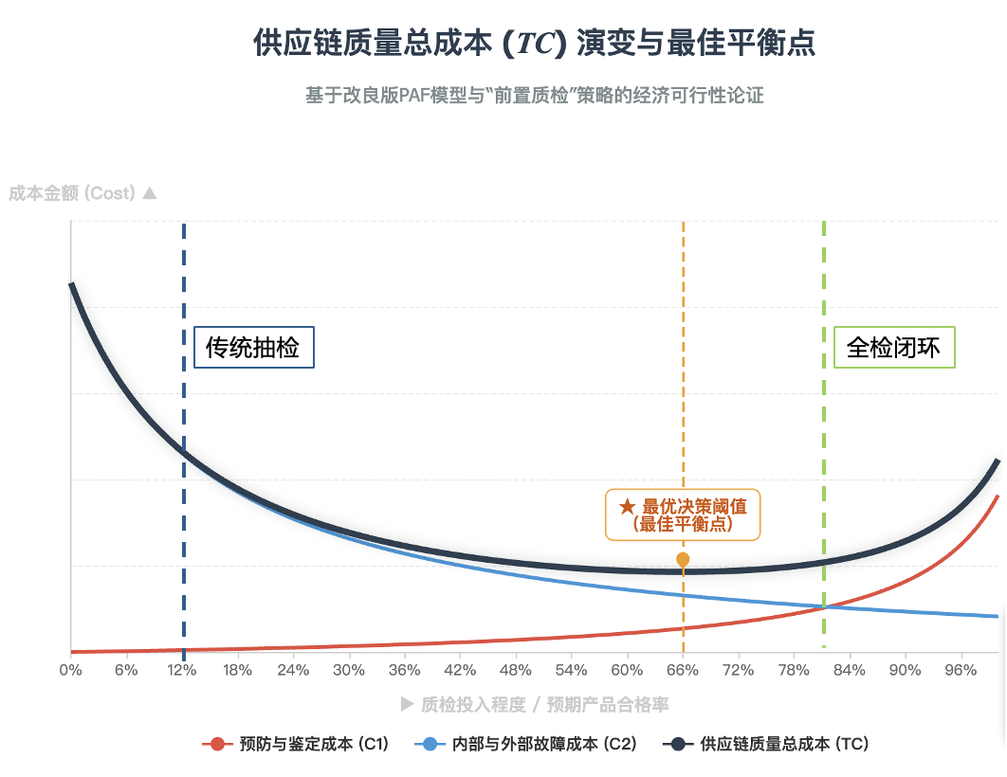
研究背景与意义
研究思路及过程
研究成果与应用
研究结论
Part one
Part two
Part three
Part four
基于PAF的供应链质量总成本演算模型
“小单快反”追求极致速度，增加质检必然增加成本和时间。本研究拟解决在何种退货率阈值下，投入“试产阶段100%质检”的人力成本低于“退货造成的逆向物流与货损成本”
为企业提供一个兼顾速度与效益的最优决策方案。
投入的
质检费用
节省下来的退货损失
小于
TC=C1+C2
TC：供应链总成本
C1：预防与鉴定成本。包括面料预缩检测、头样缩率测试、产中巡检及后道对成衣全检所投入的人力费用。
C2：内部与外部失败成本。内部失败成本指返工、报废损失；外部失败成本指成衣流入市场后引发的逆向物流费、包材无法再利用、二次质检人工、货损折旧以及客户流失造成的隐性损失。
决策阈值：当△C1<△C2（投入的质检费<节省下来的退货成本）时，此时优化策略是成立的。在阈值内才符合以上结论
Notes:
那么省下的外部失败成本大概是多少，我建立了假设模型，将预防鉴定成本和外部失败成本量化，当投入的质检费<节省下来的退货成本，此时策略成立。

Slide 14
研究背景与意义
研究思路及过程
研究成果与应用
研究结论
Part one
Part two
Part three
Part four
LS公司单件服装预防与鉴定成本（P&A）明细表
本研究结合LS公司实际，基于PAF质量成本理论，构建了退货成本演算模型：
退货总成本=直接成本+间接成本+隐性成本（不包含在计算明细内）。因为LS公司在购物平台不提供运费险，要求买家自费退货，所以直接成本中的运费险成本为0。
为了验证上述决策阈值，本研究以LS公司实施增加前置质检工序策略后的2026年3月订单（共计3189件）作为测算样本，对优化前后的总成本（TC）进行对比演算。所有参数均来源于企业真实财务核算与生产数据。
实行规则前质检成本10.81元
实行规则后质检成本13.38元
单件退货总损失：18.37元
总样本量3189件
增加了一道总检2.57元，在销售端将产品质量波动提前告知
退货成本明细表
优化前退货率
45%
优化后退货率
31%
预防成本（质检成本）增加8195.73元
外部失败成本（退货成本）节省28548.88元
质量总成本节省20353.15元
△C1<△C2（投入的质检费<节省下来的退货成本）
增加了预防成本，但是有效降低了退货成本，从而质量总成本得到了下降
Notes:
由此可知，实行规则前的质检成本为10.81元，实行后为13.38元并且在销售端增加了产品质量波动的描述，降低客户预期，单件退货成本为18.37元包含包材损耗、物流损耗、人工重新检验费用等。优化前的退货率为45%，优化后的退货率为31%。由计算公式可知，增加预防成本（质检成本）增加8195.73元、外部失败成本（退货成本）节省28548.88元、质量总成本节省20353.15元。预防成本有效地减少了质量总成本。于是再次结论上我们进一步完善了ls公司生产流程的质量标准，给出来优化对策

Slide 15
研究背景与意义
研究思路及过程
研究成果与应用
研究结论
Part one
Part two
Part three
Part four
LS公司降低退货率对策
针对诊断出的供应链断点与演算得知成本流失的真实数据
提出从销售端预期管理与生产端标准重构进行系统性优化策略。
断点
面料供应商导致的面料品质参差
面料在熨烫过程中平整度变化
样衣工艺逻辑简化导致版型偏差
缝制工艺
精细度缺陷
标识合规性缺失
合格证错误
销售
在商品详情提前说明，采用限量营销
整体生产流程的“滚动式微库存”策略，准备现货提前上款，减轻生产压力
标准
针对非标物料的
面料检验流程
针对特殊面料
制定新整烫规范
由头样制作
确定缩水率
车间多级质检与后道标准化作业
高标准质检SOP
相关批次做
理化指标检测
报告随货附送
生产
取暗埋技术
进行隐藏线头
在制定新的标准sop后，对数据进行追踪。检验对策的可实施性
Notes:
首先，针对先前的断点，在销售方面对天然面料采用详细描述作为购买预警，并部分采用限量营销。其次对整个生产采用准备现货策略，提前准备现货，减轻生产压力。在质量标准上，采用验布检验非标准面料，避免有问题的面料流入生产流程。规定熨烫特殊面面料的时候，针对面料特性采用不同方法。在做成衣之前做出头样确定缩水率并将数据入库。制定高标准的质检SOP，做到工人自检、组长全检、总监抽检的多级质检制度。将缝纫工艺精进和服装合格证和洗水唛改进并附上检测报告，维护客户信赖。
制定以上对策后，对新一月的数据追踪，检验对策的可实施性。

Slide 16
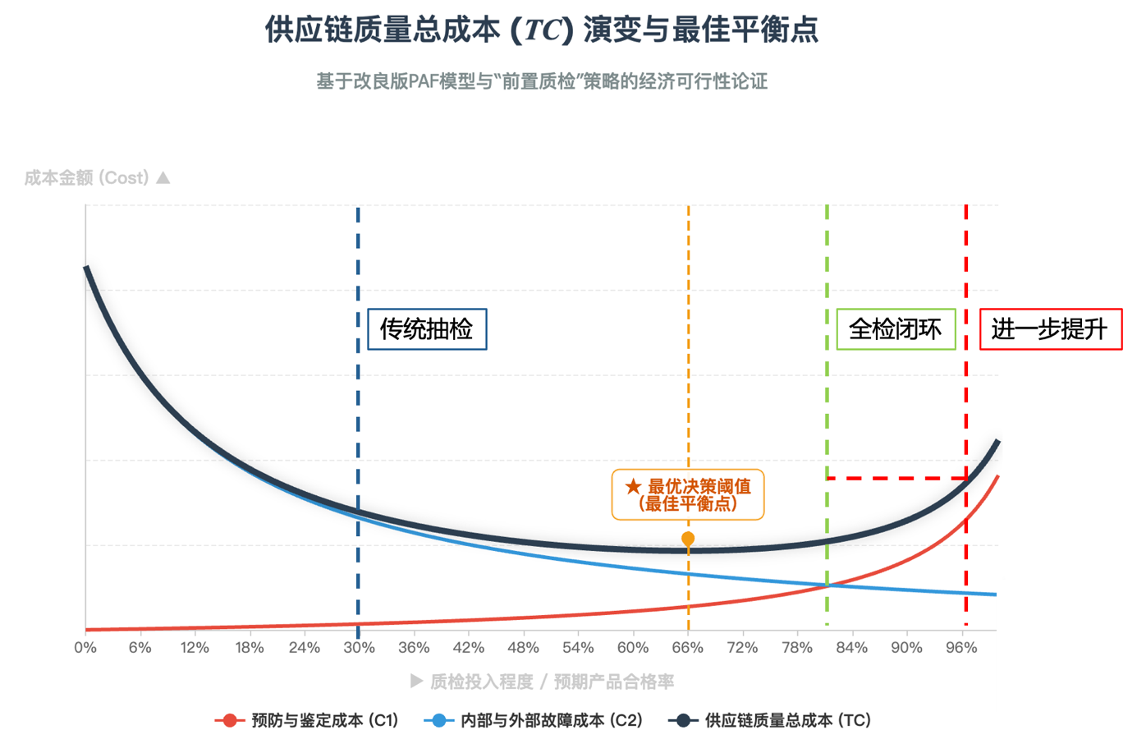
研究背景与意义
研究思路及过程
研究成果与应用
研究结论
Part one
Part two
Part three
Part four
对策实施效果追踪
优化前后关键指标对比表
4月净出货大概有3500件，质检增加的△C1成本为10325元。
退货一件的显性成本为18.27元（仅含包材、物流、人工）。本次按显性成本计算，减少退货件数为259件，减少退货成本△C2为4731.93元。 △C1< △C2 结论不成立。
新增的预防与鉴定成本（2.95元/件）尚未被外部失败成本的节省完全覆盖。新增的预防与鉴定成本来源于对员工的培训落实了标准化SOP，和鼓励质检组进一步提高质检水平的奖金。
短期来看单件质检成本上升22%，且总成本升高，说明LS已经超过了最佳平衡点再继续增加质检成本。
Notes:
对策实施后较大提升了预防和鉴定成本，质检成本的增加为10352元大于减少的退货成本，由图可知说明LS已经超过了最佳平衡点再继续增加质检成本，短期来看损害了利益，长期来看保证了质量，维护了店铺口碑、巩固了顾客。

Slide 17
研究背景与意义
研究思路及过程
研究成果与应用
研究结论
Part one
Part two
Part three
Part four
研究结论
研究聚焦于“小单快反”模式下服装企业面临的高退货率和质量一致性痛点，以LS公司为研究对象，引入PAF质量成本模型，采用DMAIC系统模型，结合工业工程中的ECRS原则和数据实证分析，得出了以下主要结论：
实施面料标准检验入库与后道大货全检验策略后
退货金额与“流失至竞店人数”
呈极显著正相关
80%
退款金额
退款金额
显著下降
呈正相关
描述不符
做工瑕疵
退款单数
流失竞店人数
尺码偏差
流失竞店人数
品牌口碑下降
占据了累计退款金额的80%以上
证实了快反模式下预防与鉴定环节的缺失
是导致外部失败成本激增的根源
企业完全可以不牺牲交付速度
实现样货质量一致性
退货导致品牌口碑下降，属于隐性成本
实践启示
采用严格后道质检标准。针对非标面料（如手工面料）通过详情页的信息透明化降低消费者的期望落差；头样阶段强制检测，并将数据写入工艺单作为标准数据储存；应对生意参谋等平台数据进行退货成因数据分析，识别每一季度的核心质量断点；
Notes:
研究聚焦于“小单快反”模式下服装企业面临的高退货率和质量一致性痛点，以LS公司为研究对象，得出以下结论：第一“描述不符”“尺码偏差”以及“做工瑕疵”占据了累计退款金额的80%以上，证实了快反模式下预防与鉴定环节的缺失，是导致退货率高的根源。第二实施面料标准检验入库与后道大货全检验策略后，退款金额、退款单数及流失至竞店人数都呈现出统计学上的极显著下降，通过流程优化可以实现质量一致性的稳健提升。第三，退货金额与“流失至竞店人数”呈极显著正相关，退货会造成顾客流向竞店。
实践启示，服装企业在“小单快反”的研发阶段采用头样阶段强制检测，将数据写入工艺单作为标准数据储存。推行“全检闭环”与标准作业程序（SOP）提升质量，电商平台需在营销端进行提前说明，通过详情页的信息透明化降低消费者的期望落差。通过产销协调保证描述与实物相符。企业应对生意参谋等平台数据进行退货成因数据分析，识别每一季度的核心质量断点，进行退货断点识别并提前预防。

Slide 18
THANKS!
恳请各位老师批评指正！
Notes:
以上是我的毕业论文汇报，请各位老师批评指正。

